Slide 1
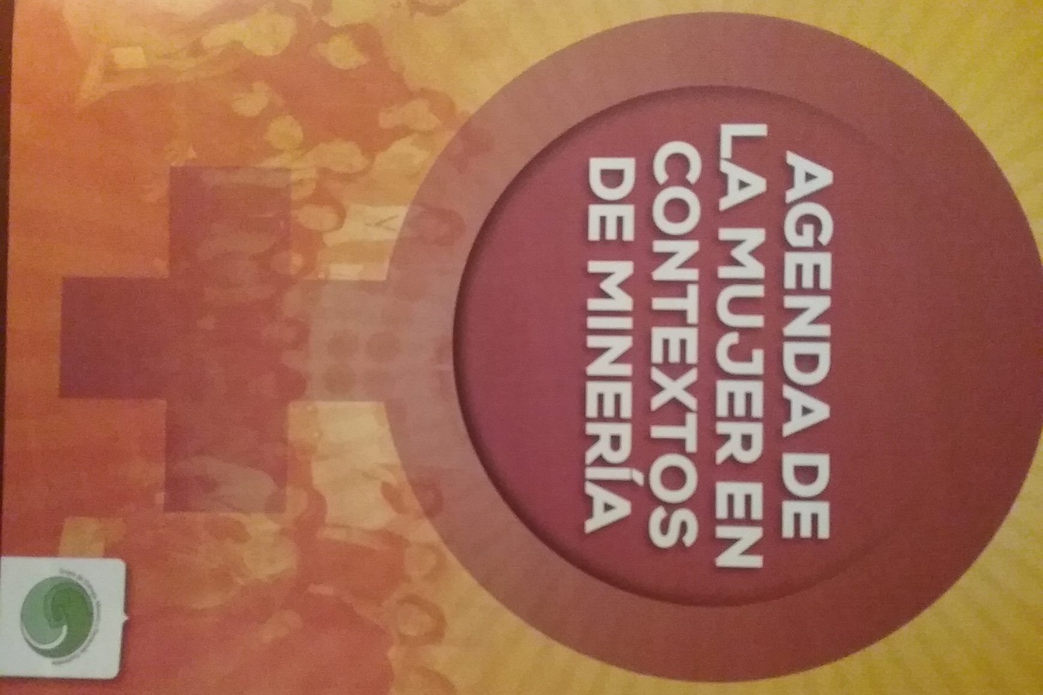
Agenda de la Mujer en Contextos de Minería
Ancash, 21 de abril de 2016.

Slide 2
POR QUÉ UNA AGENDA DE LA MUJER EN CONTEXTOS DE MINERÍA?
La minería impacta de forma diferente a hombres y mujeres debido a la distribución de roles e intereses.
La mujer tiene poca presencia en las mesas de diálogo y espacios de negociación.
Los acuerdos de las negociaciones se centran en aspectos económicos sin tener en cuenta el DESARROLLO INTEGRAL y SOSTENIBLE.

Slide 3
QUÉ QUEREMOS MEJORAR?
Fortalecer las capacidades de la mujer.
Darle mayor poder en espacios de diálogo y negociación.
Obtener mayores oportunidades para su acceso a los recursos.
Mejorar su calificación laboral, la armonía en el trabajo minero y la vida familiar.
El acceso al empleo y emprendimientos.
Su representación en espacios y participación en la toma de decision, en la gestión de los recursos de su comunidad y la mejora de sus condiciones de salud y seguridad en el trabajo.
Generar cambios en los varones sensibilizándolos para que sean aliados en la construcción de relaciones más equitativas enrte hombres y mujeres.

Slide 4
QUIÉNES SE BENEFICIARÁN?
Todas las mujeres relacionadas directa e indirectamente en la actividad minera (grande, mediana, pequeña y artesanal).
Mujeres de zonas de influencia directa y de zonas no incluidas en el área de influencia.
Mujeres de zonas urbanas y rurales.
Mujeres andinas y mujeres amazónicas.

Slide 5
ANTECEDENTES

Slide 6
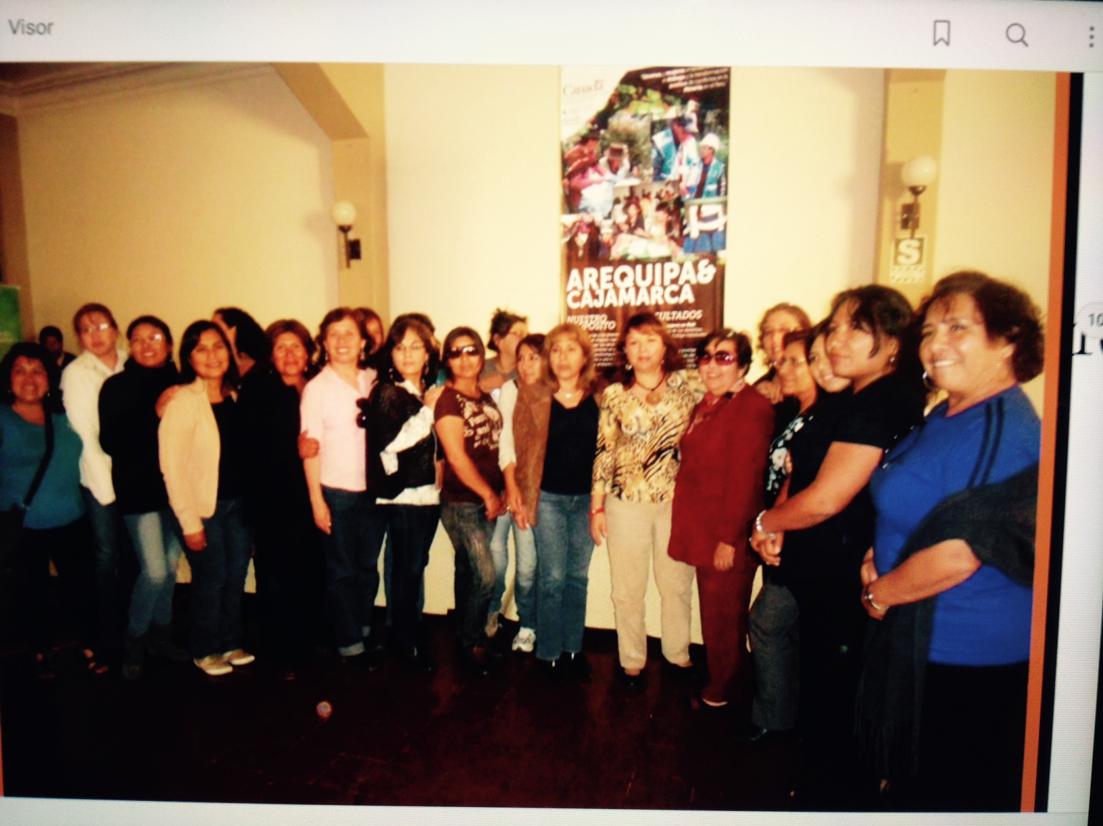
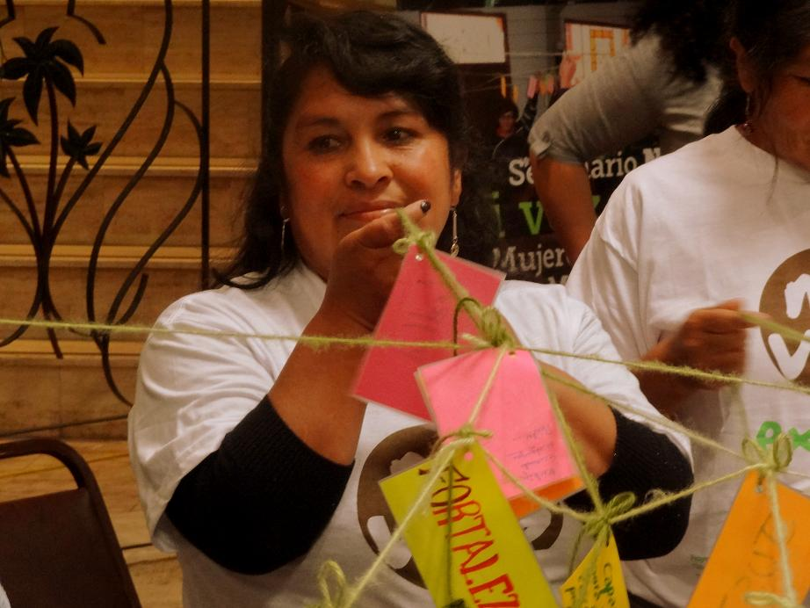
2012 - 2013
Proyecto Jóvenes y Mujeres Empoderados Para el Diálogo y la Transformación de Conflictos. (Red Social con fondos ACDI)
Actividad Arequipa. 12 diciembre 2012. Mujeres de Tacna, Moquegua, Arequipa, Lima y Cajamarca.
Seminario Nacional: Jóvenes y Mujeres por una Minería Inclusiva. Lima, 20 de marzo de 2013.

Slide 7
2014 - 2015
Reunión del Grupo de Diálogo Ancash con las lideresas del norte (Ancash, Cajamarca y Lima) 2015
Reunión del Grupo de Arequipa y la Red Nacional de Líderes con las lideresas del sur (Arequipa, Apurímac, Tacna, Moquegua). 2015
Segundo Foro del Grupo de Diálogo. Los dos rostros del diálogo: visión de la mujer en contextos de minería. Lima, 12 de agosto 2015. Presentación de la Agenda Mujer por las lideresas.

Slide 8
AGENDA
Educación y capacitación
Espacios laborales
Participación, ciudadanía y medio ambiente
Salud y Seguridad
Relaciones familiares y comunales

Slide 9
EDUCACIÓN Y CAPACITACIÓN
Contar con orientación para nuestro desarrollo personal y social
Incrementar la capacitación y especialización relacionadas con la actividad minera para mejorar nuestros ingresos
Establecer una cuota femenina en el otorgamiento de becas para institutos tecnológicos y universidades (monitoreo de cumplimiento)
Promover que las universidades y centros de investigación tengan una línea de estudio permanente sobre los efectos de la minería en la vida de las mujeres y las relaciones de género.
Promover que las universidades y centros de investigación tengan una línea de estudio permanente sobre los efectos de la minería en la vida de las mujeres y las relaciones de género.
Monitorear que en las comunidades y en las familias se brinden las mismas oportunidades.

Slide 10
ESPACIOS LABORALES
Las empresas mineras consideren que el empleo debe estar en armonía con la vida familiar
Las mujeres tengan mayores oportunidades de insertarse al empleo directo o indirecto de la actividad minera
La población sea oportuna y debidamente informada sobre la oferta laboral en el sector minero
Monitorear el cumplimiento de la ley de Igualdad de Oportunidades y en las políticas regionales de género en contexto minero.
El trabajo de las "mujeres pallaqueras" (seleccionadoras de minerla) sea reconocido como una actividad que forma parte de la cadena de valor.
Priorizar a las mujeres en los trabajos de servicio local (alojamiento, comercio, alimentación).
Promover proyectos productivos de valor agregado y planes de negocio (joyería, servicios de soldadura, confección de implementos par a trabajadores mineros) con asistencia técnica en etrategias de comercialización.
Implementar estrategias que permitan a las mujeres desarrollar emprendimientos y proyectos de desarrollo alternativo al trabajo minero.

Slide 11
PARTICIPACIÓN, CIUDADANÍA Y MEDIO AMBIENTE
La inclusión progresiva de las mujeres a las mesas de trabajo, negociación, diálogo y resolución de conflictos.
Tener acceso a una información pedagógica y en nuesttro idioma local sobre las perspectivas y acciones de desarrollo de los proyectos mineros.
Poder opinar en decisiones sobre proyectos mineros en las asambleas de la comunidad aunque no tengamos la condición de comuneras.
Monitorear el cumplimiento de la ley de Igualdad de Oportunidades y en las políticas regionales de género en contexto minero.
Reconocer el trabajo de las mujeres trabajdoras de la minería artesanal e impulsar el proceso de formalización
Asegurar la participación equitativa de las mujeres en las juntas directivas de las diversas organizaciones
Asegurar el derecho de la mujer a participar en las propuestas en igualdad de condiciones que el hombre

Slide 12
Promover la participación ciudadana de las mujeres en todas las etapas del ciclo minero (EIA, PDC y otros beneficios de la minería, en temas de recursos hídricos, linderos).
Respaldar a las unidades comunales de mujeres que se han creado para el resguardo del orden social en pueblos mineros.
Fomentar el cumplimiento de los códigos éticos de las empresas.
Sensibilizar a la policía en el tratamiento de los diferentes tipos de violencia contra las mujeres y niñas en contextos mineros.
Incidir en los municipios para el control riguroso de las autorizaciones para el funcionamiento de bares, discotecas y prostíbulos aledaños al campamento y pueblos mineros.
Impulsar campañas contra el alcoholismo, al violencia y la prostitución.
Promover alianzas estratégicas para generar relaciones más justas y equitativas entre hombres y mujeres.
Promover buenas prácticas de responsabilidad social y medioambiental en la minería.
El reconocimiento y la recuperación de los conocimientos ancestrales de las mujeres sobre la preservación del medio ambiente y la salud.
Promover la participación de las organizaciones de mujeres en los espacios concertados y vigilancia relacionados al medio ambiente (Comisiones Ambientales Regionales y Municipales, Ordenamiento Territorial, Zonificación Económica y Ecológica, Consejos de Cuenca, etc.)1

Slide 13
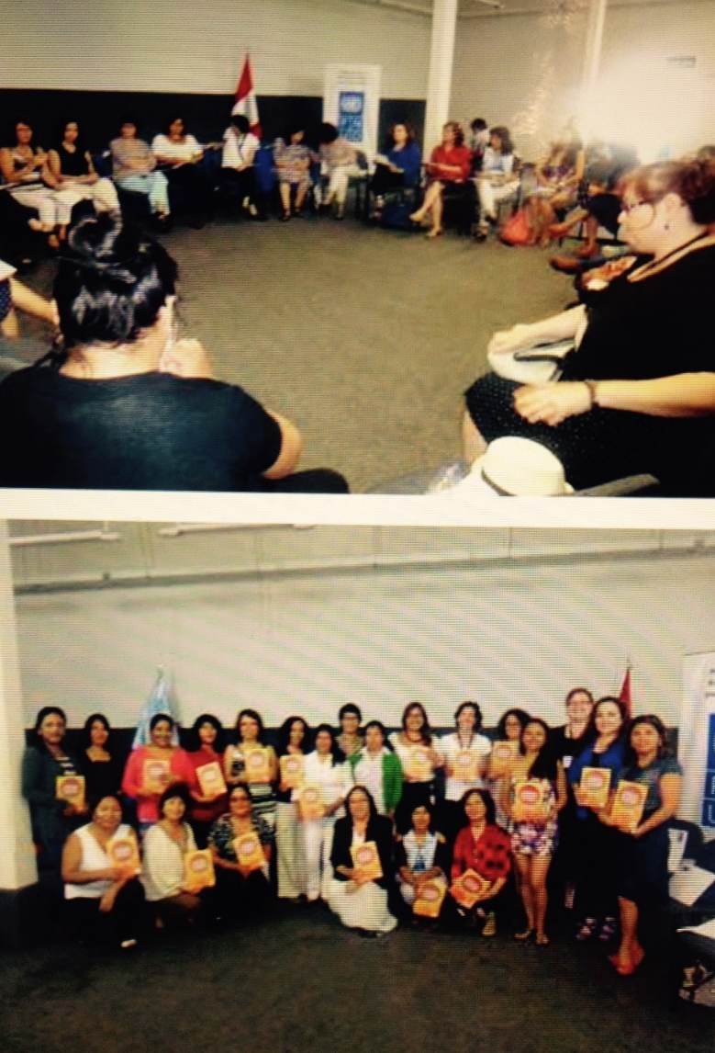
APORTES DE EXPERTAS 2016
Encuentro de Lideresas : desarrollando y consensuando la Agenda Mujer. Lima, 15 de marzo de 2016. Participaron 13 lideresas de 5 regiones.
Presentación de la agenda a expertas del Estado (MIMDES, MINEDU,), cooperación internacional (ONU MUJER) y organismos privados (consultora, COWATER).
Los aportes:
- Existen avancs: Ley de Participación ciudadana, defensorías comunales que capacitan, Ley Integral contra la violencia contra la mujer, Dirección de la Promoción de la Autonomía Económica para la Mujer (MIMDES), 12 GORE con políticas de transversalir enfoque de género, Plan de Acción Gńero y Cambio Climático.
- Identificar propuestas de políticas publicas y en construcción.
- Abordar el cómo, ya que se tiene identificado los objetivos (qué se quiere).
- Debate sobre el impacto personal y familiar en los reasentamientos.

Slide 14
QUÉ HACER EN ANCASH?
Compartir la Agenda Mujer y discutirla.
Identificar los avances y brechas en Ancash.
Es posible trabajar con el Gobierno Regional o sus municipalidades políticas públicas y proyectos que recojan los planteamientos de la agenda?
Identificar aliados en el Gobierno Regional y gobiernos locales.

